Slide 1

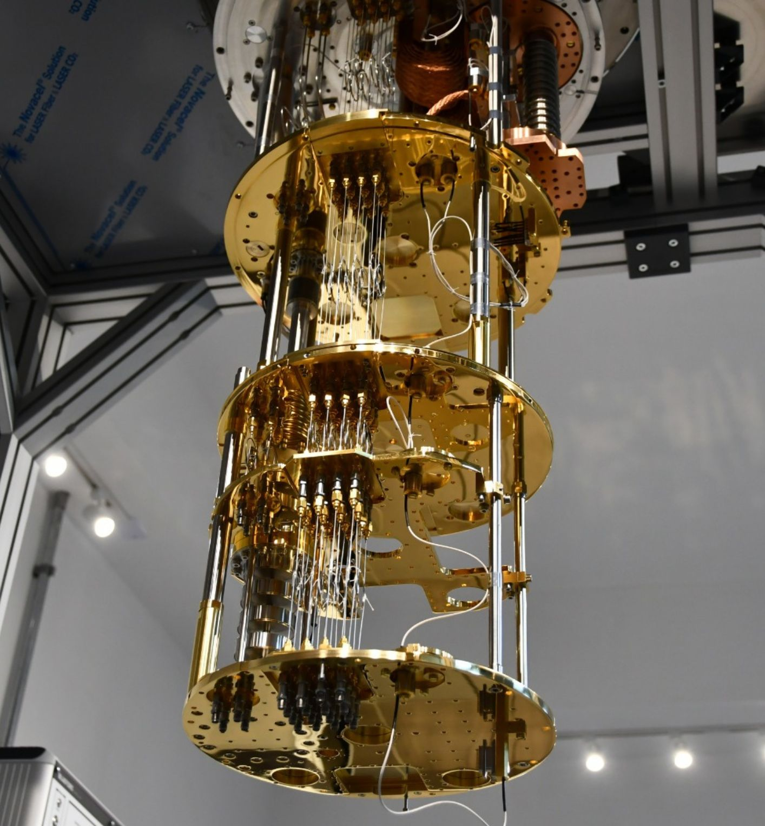
RI – Relatório Institucional 2025
TCG – Termo de Compromisso de Gestão
Núcleo de Relações Institucionais – NRI
Núcleo de Informação C&T e Biblioteca – NIB
Coordenação de Ações Institucionais – COINS

Slide 2
METODOLOGIA

Slide 3
O que é?
Relatório TCG é composto de indicadores de desempenho, seus pesos, seus dados comprobatórios e suas respectivas metas pactuadas em consonância com o PDU
Relatório Institucional
Pactuação
Coleta de Dados:
Relatórios Individuais de Pesquisadores e Tecnologistas
Relatório das Coordenações
Relatório de Setores (NIT, FACC, ...)
Relatórios da Diretoria
Relatórios Financeiros (SIOP, Gestão, ...)
CV Lattes de Pesquisadores e Tecnologistas
Web of Science
Portal do CBPF, CBPFindex
Anotações do NRI
84p Análises, gráficos, figuras, tabelas, considerações
144p Dados Comprobatórios

Slide 4
Série Histórica do Conceito e Nota Globais
Pontuação global (Nota) | Conceito
De 9,6 a 10 | A - EXCELENTE
De 9,0 a 9,5 | B - MUITO BOM
De 8,0 a 8,9 | C - BOM
De 6,0 a 7,9 | D - SATISFATÓRIO
De 4,0 a 5,9 | E - FRACO
< que 4,0 | F - INSUFICIENTE

Slide 5
DESTAQUES

Slide 6
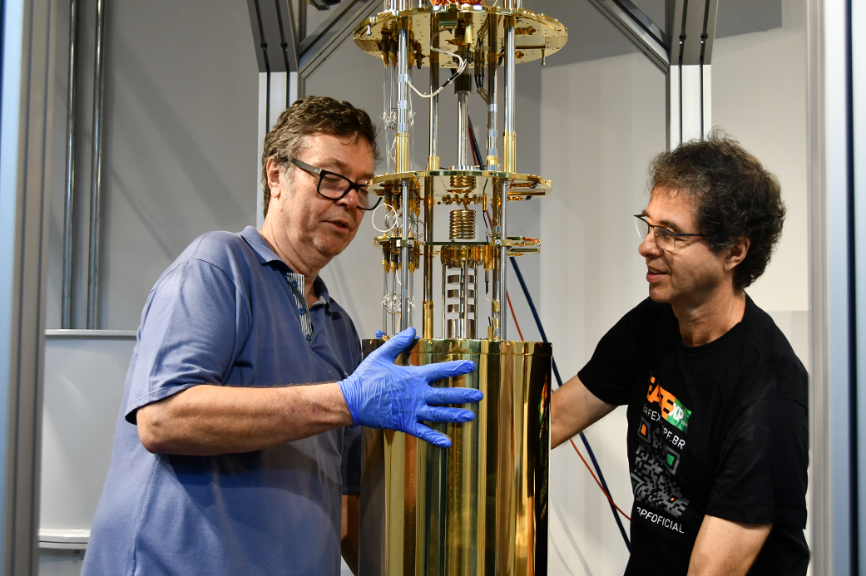
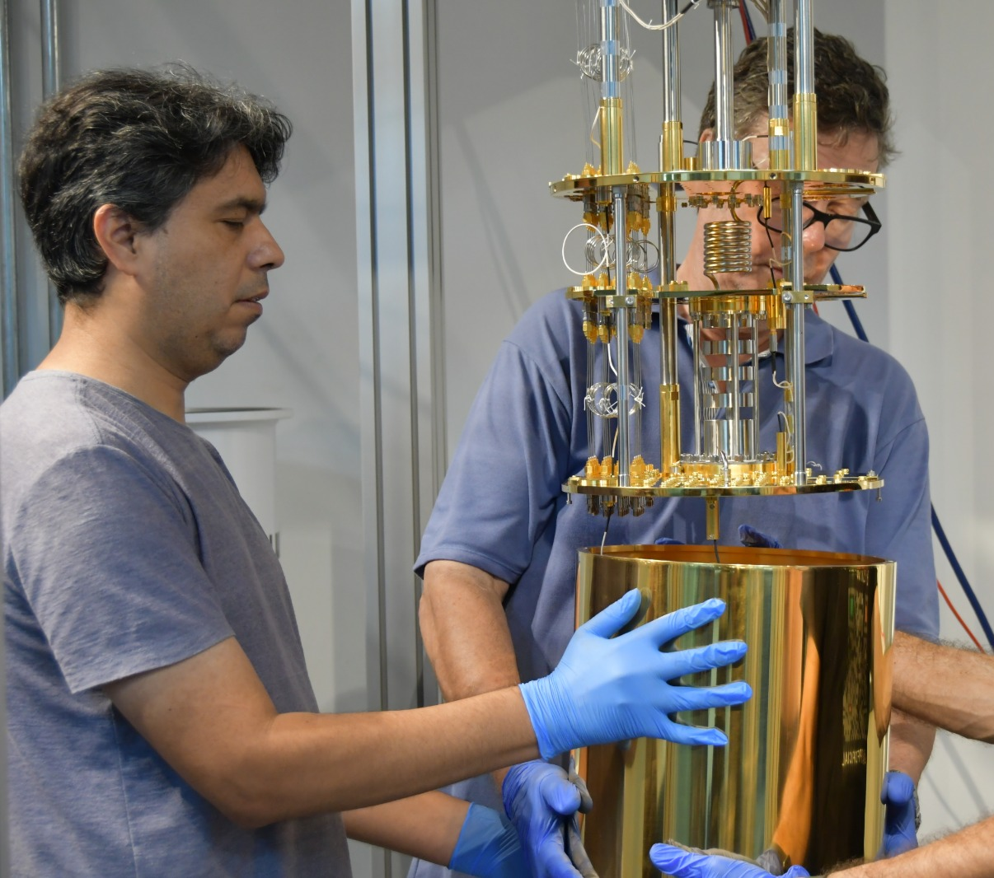
Ano Internacional da Ciência e Tecnologia Quânticas (IYQ 2025)
O Laboratório de Tecnologias Quânticas do CBPF integra as três principais áreas: Computação Quântica, Comunicação Quântica e Sensores Quânticos
FINEP, FAPERJ, FAPESP, CNPQ E PETROBRAS

Slide 7
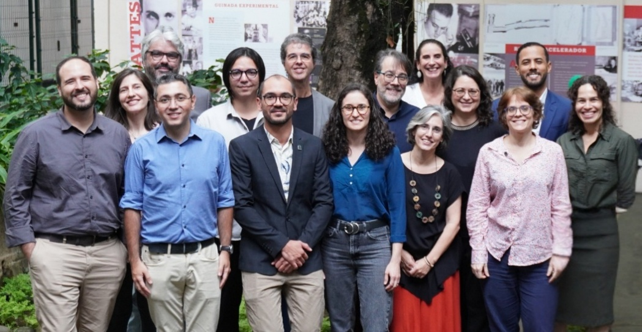
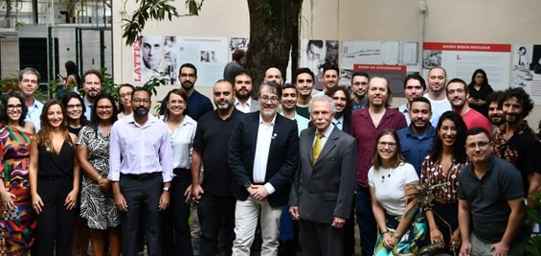
Novos servidores
Carreira | Quantitativo 2024 | Quantitativo 2025 | Aposentáveis até 2026
Pesquisadores | 40 | 70 | 18
Tecnologistas | 10 | 20 | 4
Técnicos de Nível Médio | 18 | 16 | 5
Gestão | 17 | 22 | 11
Movimentados | 1 | 0 | -
Total | 86 | 128 | 38
Figura 31: Novos servidores - Crédito: NCS/CBPF

Slide 8
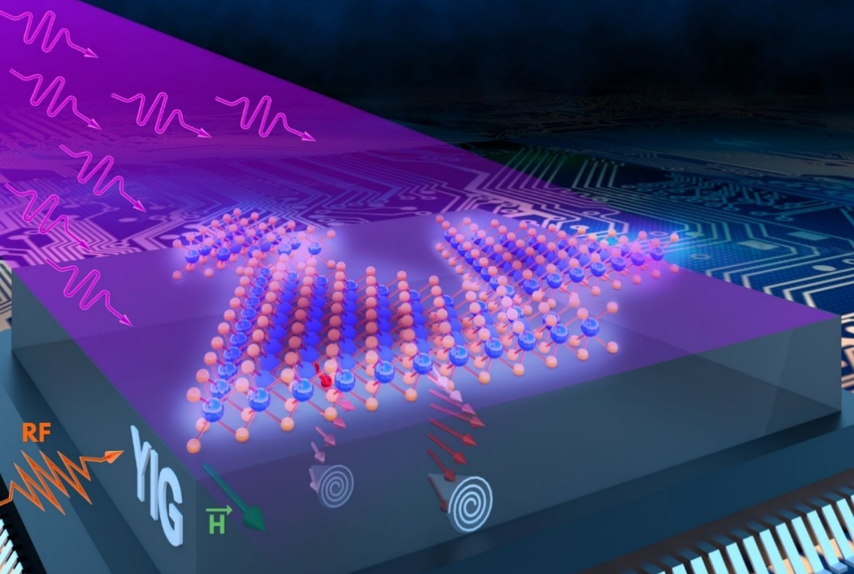
Publicações
Em 2025, pesquisas conduzidas com participação do CBPF se destacaram em periódicos internacionais, como o artigo científico que demonstra resultado em spintrônica, com conversão de spin em carga em MoS₂, publicado na Nature Communications como resultado principal da tese de doutoramento de Rodrigo Torrão Victor (CBPF), orientada por Flávio Garcia (CBPF) e Luiz C. Sampaio (CBPF), ainda contando com a colaboração de Syed Hamza (CBPF), Jhon Marroquin (UnB), Jorlandio Felix (UnB), Victor Carozo (PUC-Rio) e Márcio Costa (UFF).
Figura 2: Graphical Abstract publicado na Nature Communications - Crédito: Steffany Santos

Slide 9
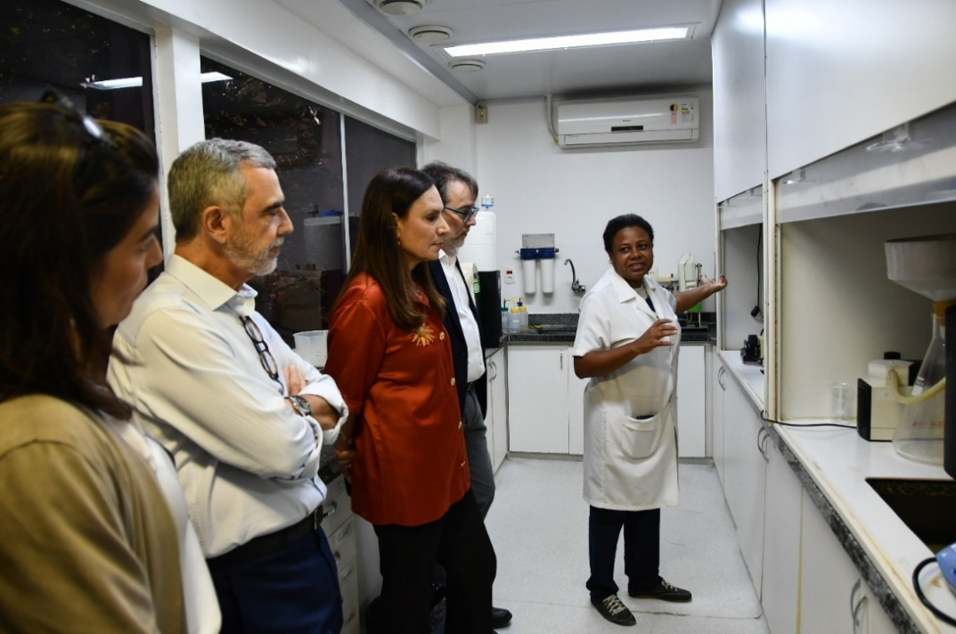
Acordo com o INTO
Nacionalmente, o CBPF assinou acordo com o Instituto Nacional de Traumatologia e Ortopedia (INTO) para desenvolvimento de biomateriais aplicados à regeneração óssea, empregando nanotecnologia com potencial de reduzir o tempo de recuperação de pacientes do SUS de um ano para quatro meses
Figura 4: Visita ao Laboratório de Biomateriais. Crédito: NCS/CBPF

Slide 10
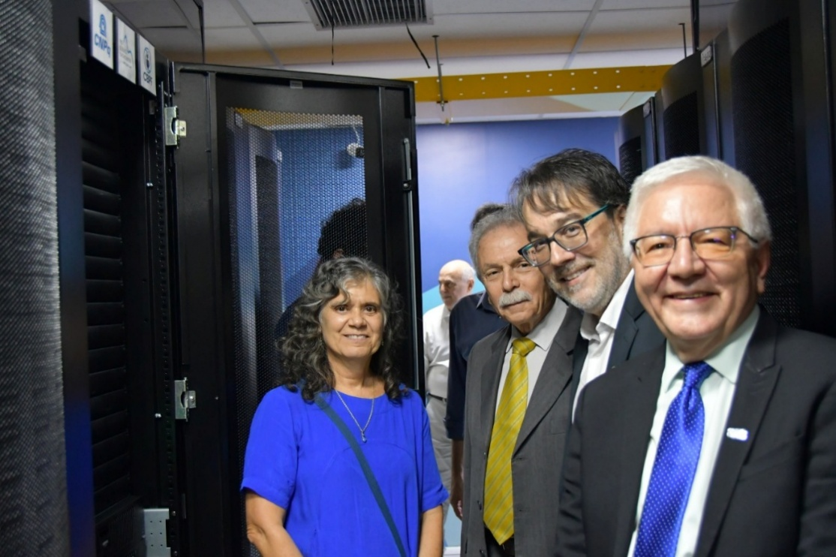
Rede e-Ciência da RNP
O CBPF atualmente integra a Rede e-Ciência da Rede Nacional de Ensino e Pesquisa (RNP), ampliando conectividade para um ecossistema de aproximadamente 190 instituições. Assinaram o Acordo Iara Machado, diretora de Pesquisa, Desenvolvimento e Inovação, responsável pela Rede de e-Ciência na RNP, e o diretor do CBPF, Márcio Portes Albuquerque.
Figura 5: Visita ao Rio Science Datacenter - Crédito: NCS/CBPF

Slide 11
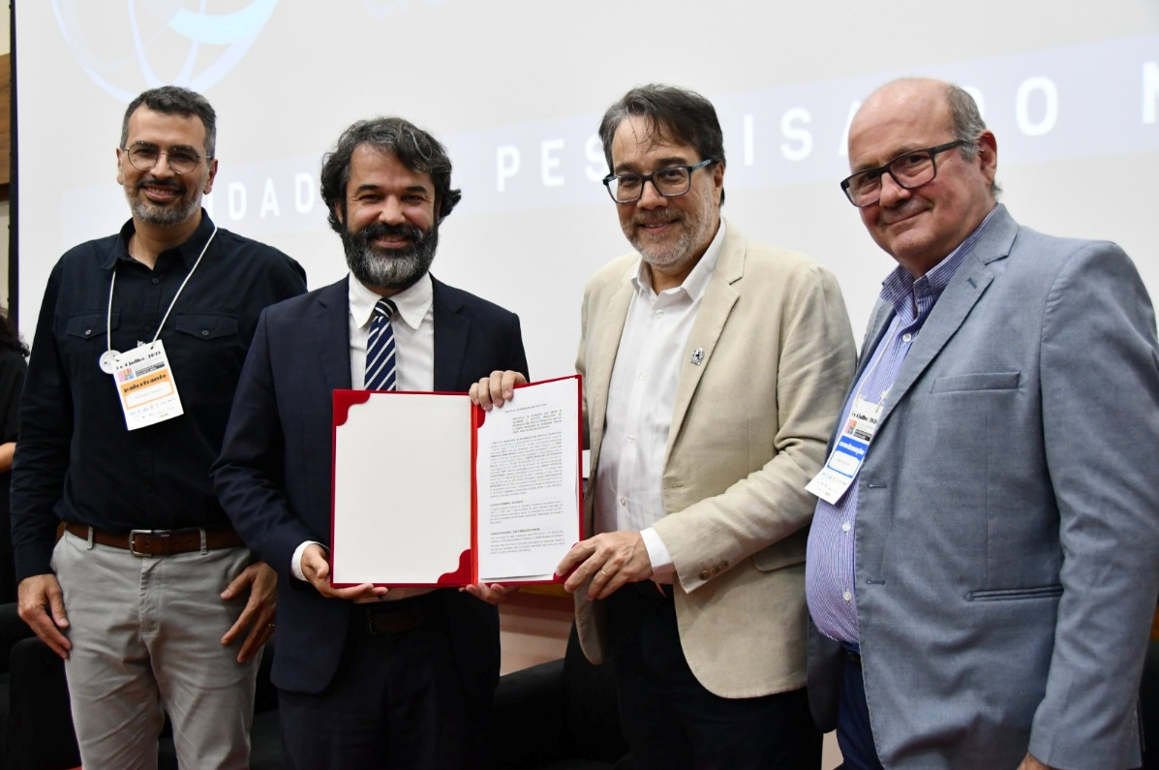
Acordo de Cooperação Técnica com o Ibict
Em 4 de julho, o CBPF consolidou mais uma cooperação institucional ao assinar um Acordo de Cooperação Técnica com o Instituto Brasileiro de Informação em Ciência e Tecnologia (Ibict), no âmbito do Programa Ciência Aberta, que contempla projetos de pesquisa e desenvolvimento voltados à transferência de conhecimento e à incubação de repositórios de dados científicos.
Figura 6: Assinatura do Acordo de Cooperação - Crédito: NCS/CBPF

Slide 12
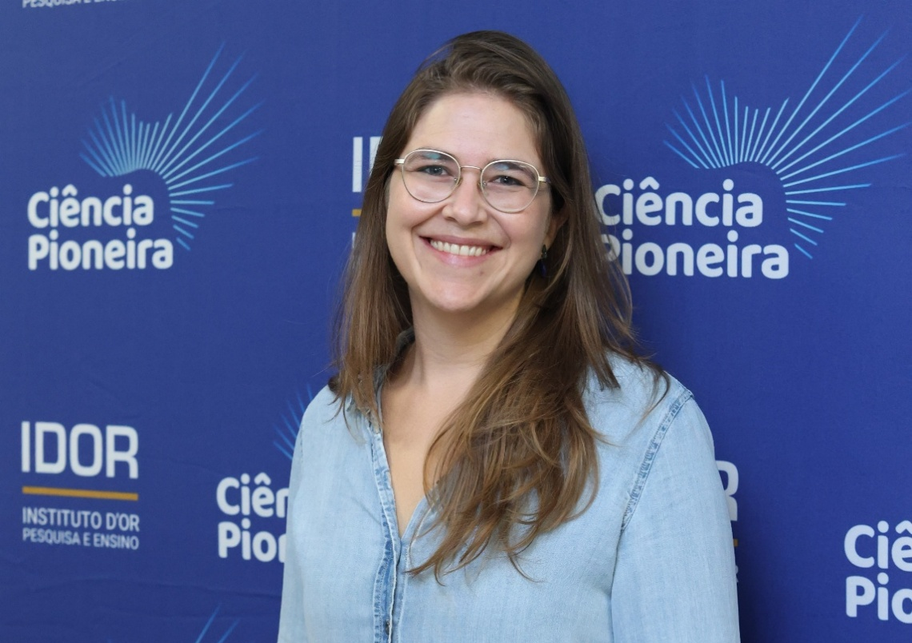
Programa Ciência Pioneira
O programa Ciência Pioneira, voltado para o incentivo a pesquisas com potencial disruptivo na área da saúde e para a promoção da ciência de fronteira, anunciou em 7 de dezembro a seleção de 15 jovens cientistas que receberão apoio financeiro de R$ 160 mil ao longo de três anos. Entre os contemplados está a pesquisadora recém-integrada ao Centro Brasileiro de Pesquisas Físicas (CBPF), Carmem Gilardoni.
Figura 7: Carmem Gilardoni integra o quadro de pesquisadores
da COMAN - Crédito: Ciência Pioneira

Slide 13
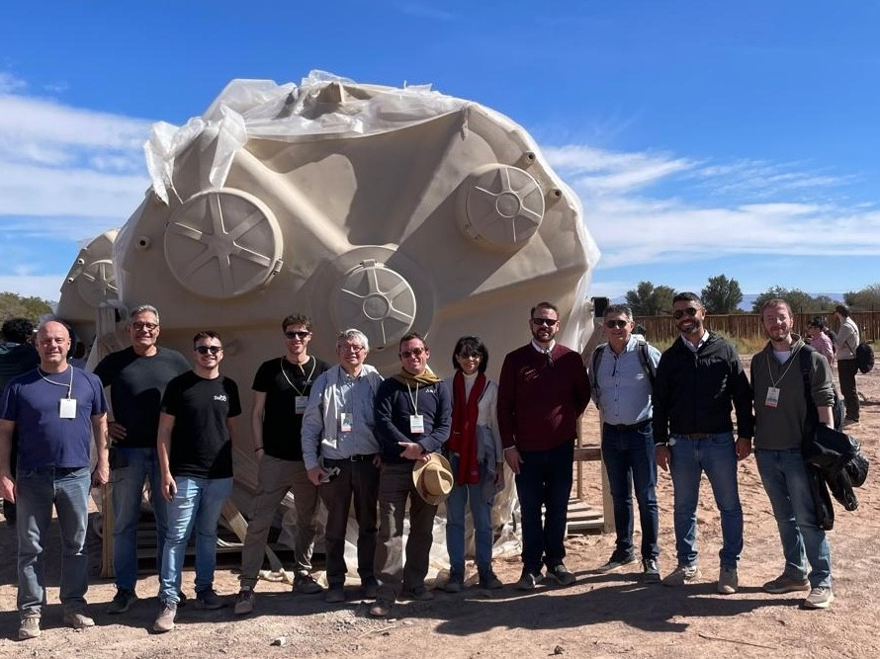
12ª Reunião da Colaboração SWGO
A 12ª Reunião da Colaboração Southern Wide-Field Gamma-ray Observatory (SWGO), realizada em maio de 2025 em San Pedro de Atacama, Chile, reuniu cerca de 70 representantes de 16 países membros para discutir os próximos passos rumo à construção do observatório. Localizado no Parque Astronômico do Atacama (AAP), o SWGO será o maior e mais sensível observatório de raios gama de ultra-alta energia do mundo e o primeiro instalado no Hemisfério Sul, com 1 km² de extensão, situado a 4.770 metros de altitude e equipado com aproximadamente 5 mil detectores Cherenkov de água. O Centro Brasileiro de Pesquisas Físicas, como instituição fundadora e líder mundial no projeto, já sediou reuniões anteriores da colaboração e desempenha papel central na consolidação dessa iniciativa científica de grande relevância internacional.
Figura 8: Protótipos dos tanques Cherenkov desenvolvidos pelo CBPF. Presentes os
Drs. Alberto Reis e Ulisses Barres - Crédito: Colaboração SWGO.

Slide 14
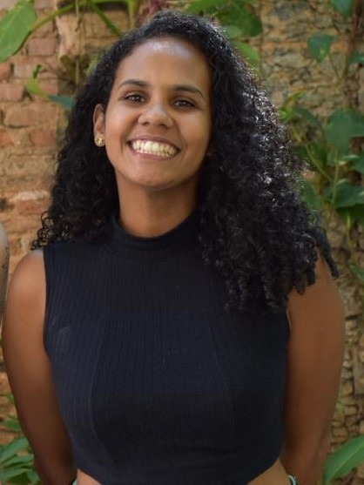
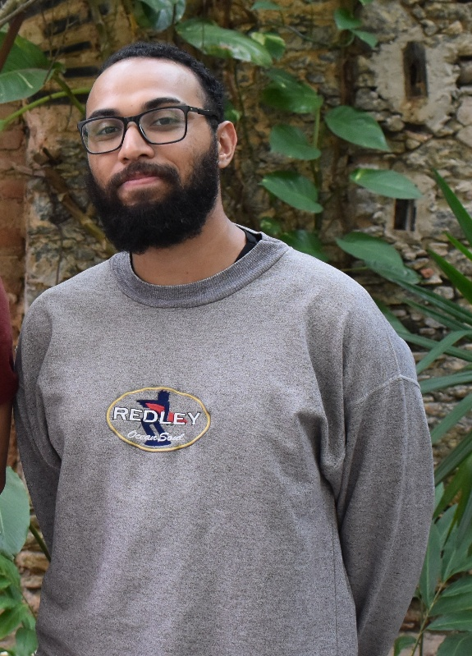
Doutorado Sanduíche Nota 10 – 2025/2026
Promovido pela Fundação Carlos Chagas Filho de Amparo à Pesquisa do Estado do Rio de Janeiro (Faperj), o Programa de Mobilidade Internacional de Doutorado Sanduíche Nota 10 – 2025/2026 divulgou o resultado final de seus selecionados, contemplando os alunos Edine Silva dos Santos e Felipe Sobrero Sorage Marques, ambos do Centro Brasileiro de Pesquisas Físicas (CBPF). A iniciativa reforça a importância da internacionalização na formação acadêmica, oferecendo aos doutorandos a oportunidade de ampliar suas experiências científicas em instituições estrangeiras de excelência e fortalecer a inserção da pesquisa brasileira no cenário global.
Figura 10: Edine Santos e Felipe Sobrero - Crédito: NCS/CBPF

Slide 15
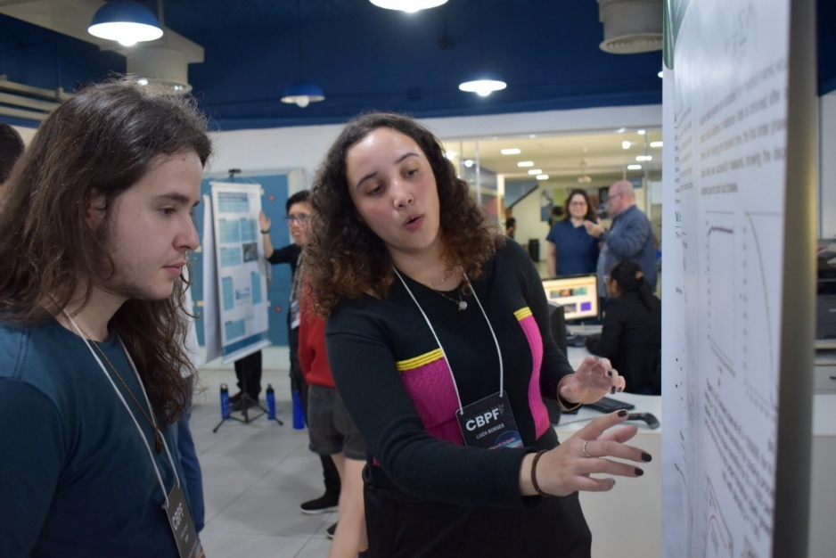
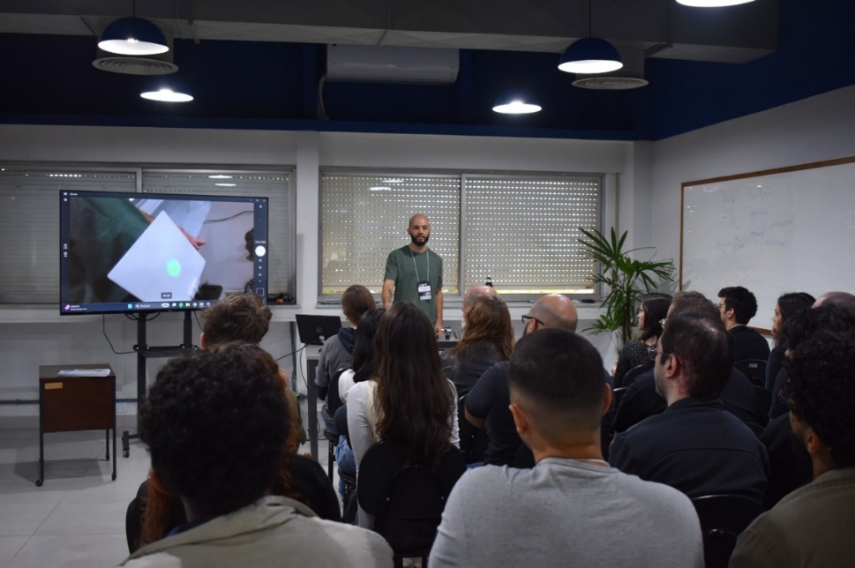
XV Escola do CBPF 2025
Figura 13: Sessão de pôsteres na XV Escola do CBPF - Crédito: NCS/CBPF
Figura 12: Curso Introdução a Fenômenos e Aplicações
Quânticas - Crédito: NCS/CBPF
No Ano Internacional da Ciência e Tecnologias Quânticas, o Centro Brasileiro de Pesquisas Físicas (CBPF) lançou mais uma edição do Programa de Formação Continuada de Educadores em Física Moderna e Contemporânea (PROFCEM), integrado à XV Escola do CBPF 2025. A iniciativa buscou aproximar o conhecimento científico mais atual do ambiente escolar, especialmente no Ensino Médio, apoiando diretamente professores e professoras que desempenham papel central na transmissão do saber. Em um contexto marcado pela aceleração digital e pelo desafio de despertar o interesse dos jovens por leitura, atualidades e ciência, o PROFCEM reafirma o compromisso do CBPF em fortalecer a educação e ampliar o acesso ao conhecimento de fronteira.

Slide 16
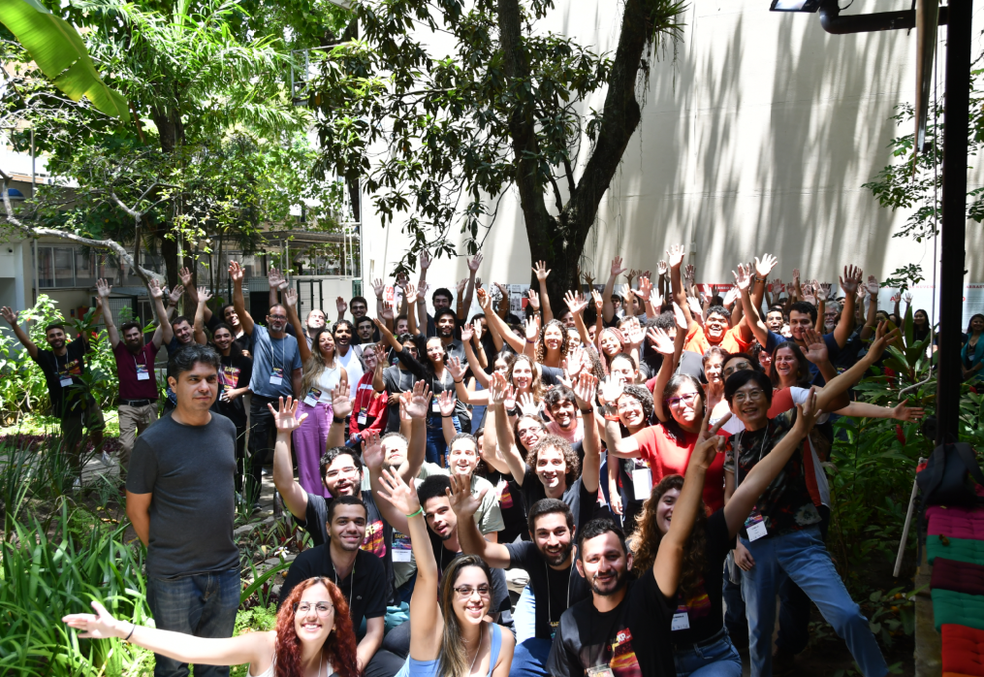
8ª edição da EAFExp
A 8ª edição da Escola Avançada de Física Experimental (EAFExp) teve início em 3 de janeiro, no Centro Brasileiro de Pesquisas Físicas (CBPF), no Rio de Janeiro, e seguirá até 14 de fevereiro, reunindo 96 alunos provenientes de diferentes regiões do Brasil e da América Latina em uma imersão de 80 horas dedicadas à experimentação científica.
O evento reafirma o compromisso do CBPF com a formação de jovens pesquisadores e a promoção de práticas avançadas em física experimental, fortalecendo a integração acadêmica e o desenvolvimento científico na região.
Figura 14: 8ª EAFExp. Foto: NCS/CBPF

Slide 17
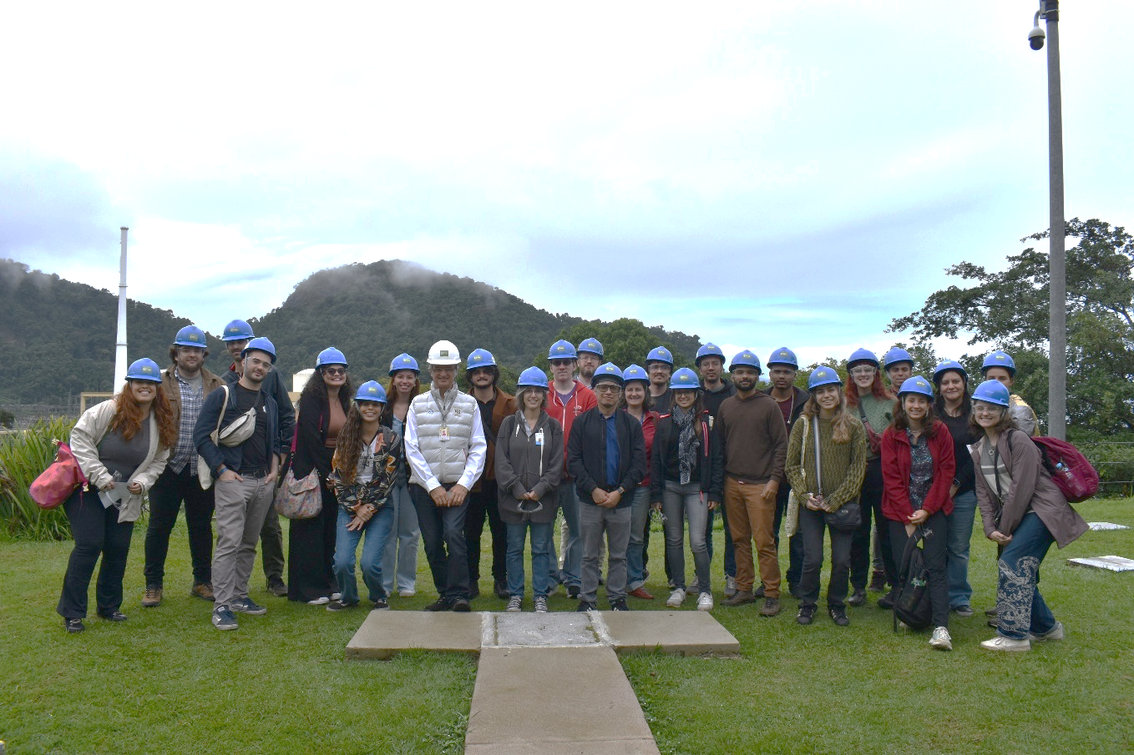
Workshop Magnificent CEvNS - visita técnica ao CONNIE
Em junho o CBPF sediou a sétima edição do Workshop Magnificent CEvNS, encerrado com uma visita técnica ao experimento CONNIE (Coherent Neutrino-Nucleus Interaction Experiment), instalado na usina nuclear de Angra 2. Utilizando tecnologia de ponta, o CONNIE detecta neutrinos produzidos pelo reator, com o objetivo de investigar suas interações com núcleos atômicos e testar aspectos fundamentais das teorias da matéria. Segundo a pesquisadora Carla Bonifazi, co-chair do evento, a visita proporcionou uma compreensão aprofundada sobre o funcionamento da usina, estimulou trocas científicas e ofereceu a rara oportunidade de conhecer de perto um reator nuclear.
Figura 15: Visita ao experimento CONNIE. Crédito: NCS/CBPF

Slide 18
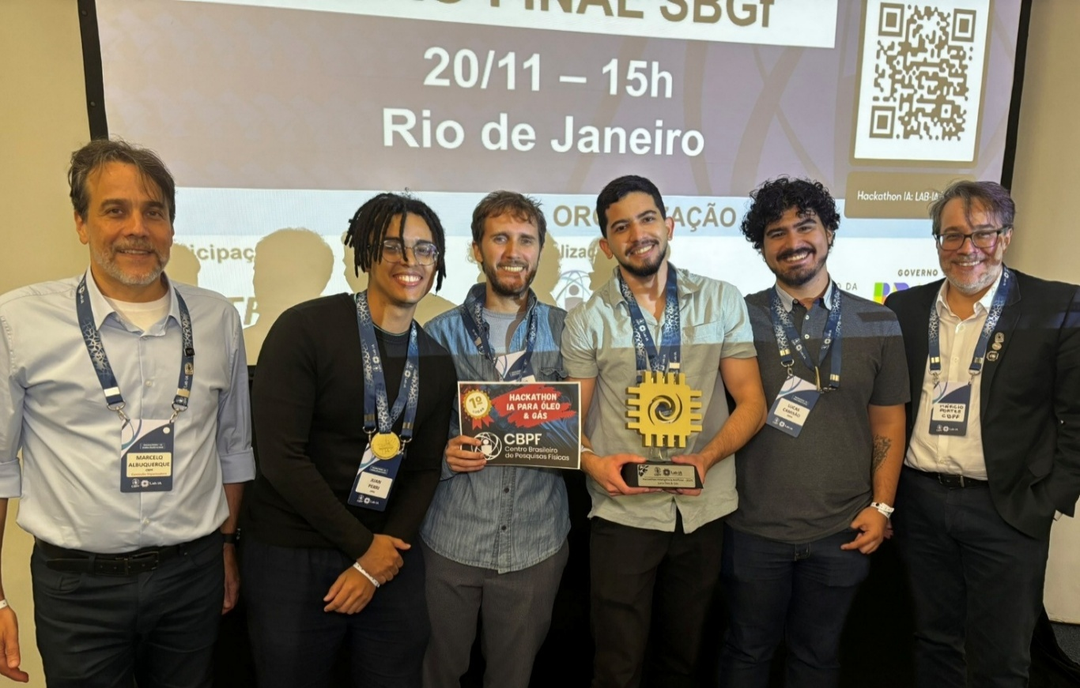
Hackathon de IA para Óleo & Gás
O Hackathon de IA para Óleo & Gás, realizado de 10 a 14 de novembro pelo Centro Brasileiro de Pesquisas Físicas (CBPF) em parceria com a Petrobras, encerrou-se durante a SBGf Conference, no Rio de Janeiro. Ao longo de cinco dias, os 25 participantes desenvolveram modelos de inteligência artificial aplicados à análise de dados do setor de óleo e gás, promovendo a integração entre academia, indústria e centros de pesquisa. No dia 20 de novembro, os cinco grupos apresentaram suas propostas para dois desafios selecionados, e a banca avaliadora premiou os projetos classificados em 1º, 2º e 3º lugares, considerando critérios de complexidade, precisão e desenvolvimento, consolidando o evento como um marco de inovação e colaboração científica e tecnológica.
Figura 18: Marcelo Albuquerque; Grupo Minerva (da esq. para a dir): Juan Perri; Márcio Tadei;
Arick Reis; Lucas Camisão; e o diretor Márcio P. Albuquerque - Crédito: NCS/CBPF

Slide 19
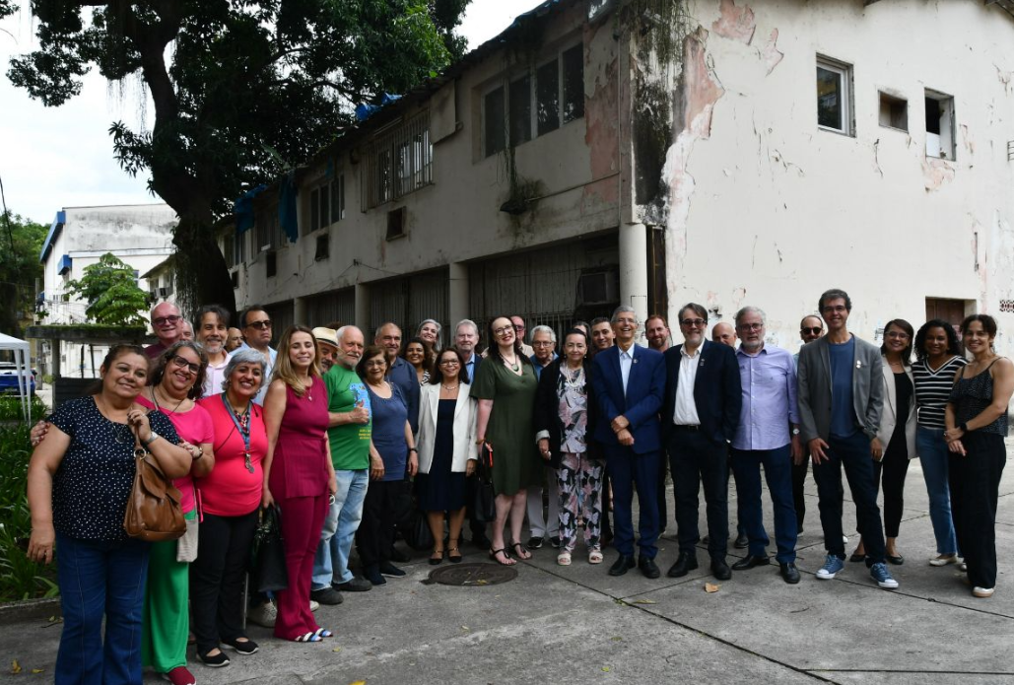
Pavilhão Mário de Almeida
O Pavilhão Mário de Almeida, primeira sede do Centro Brasileiro de Pesquisas Físicas (CBPF), iniciou um novo capítulo de sua trajetória com um ato simbólico que reafirmou o compromisso da instituição e consolidou a parceria entre a Universidade Federal do Rio de Janeiro (UFRJ), o Ministério da Ciência, Tecnologia e Inovação (MCTI) e a Financiadora de Estudos e Projetos (Finep) para preservar esse patrimônio e transformá-lo em um espaço vivo de memória, educação e difusão científica. Inserida no movimento de revitalização do Campus da Praia Vermelha da UFRJ, a iniciativa foi formalizada pelo Contrato de Cessão de Uso Oneroso nº 205/2025, assinado entre a UFRJ e o CBPF, garantindo não apenas a restauração do edifício, mas também sua revitalização como sede do Centro Nacional de Memória da Física – Cesar Lattes, aberto ao público para atividades científicas e culturais.
Figura 26: Colaboradores se reuniram para celebrar o ato simbólico - Créditos: NCS/CBPF

Slide 20
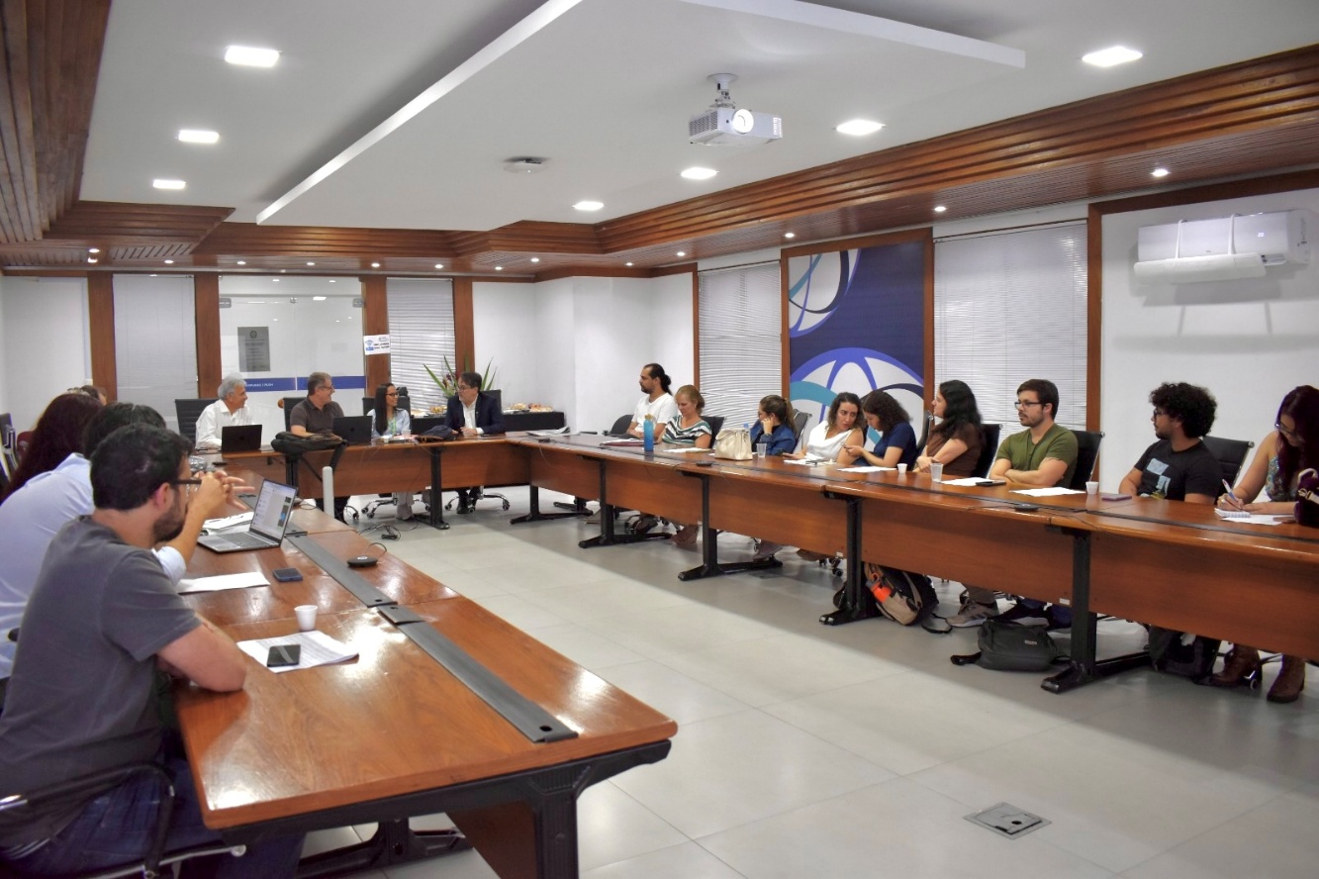
Rede NanoSaúde e startups
O Centro Brasileiro de Pesquisas Físicas (CBPF) recebeu a Rede NanoSaúde e startups parceiras em um encontro voltado a fortalecer conexões e debater como a infraestrutura científica pode impulsionar o desenvolvimento empresarial. Segundo o coordenador da Rede, Alexandre Rossi, a iniciativa representou uma oportunidade de aproximação entre os setores, permitindo compreender de que forma o instituto pode contribuir para diferentes indicadores técnicos e aspectos regulatórios. Com sólida trajetória em Nanotecnologia, Rossi destacou que o espaço foi concebido para ouvir as demandas das empresas e apresentar novos caminhos, reforçando o papel estratégico do CBPF na integração entre ciência, inovação e empreendedorismo.
Figura 29: Encontro da Rede NanoSaúde com Startups - Crédito: NCS/CBPF

Slide 21
INDICADORES

Slide 22
INDICADORES DE DESEMPENHO
Indicadores | Pesos | Pactuado 2025 | Realizado 2025
Promoção da Pesquisa Científica Básica e Tecnológica
1. IPUB - Índice de Publicações | 3 | 5,06 | 5,38
2. IGPUB - Índice Geral de Publicações | 2 | 5,17 | 5,73
3. PPCI - Programas e Projetos de Cooperação Internacional | 3 | 41 | 39
4. PPCN - Programas e Projetos de Cooperação Nacional | 3 | 55 | 89
5. PPBD - Índice de Projetos de Pesquisa Básica Desenvolvidos | 3 | 1,20 | 1,58
6. PV - Nº de Pesquisadores Visitantes no ano | 2 | 20 | 25
Formação, Atração e Fixação de Recursos Humanos
7. IODT - Índice de Orientação de Dissertações e Teses Defendidas no ano | 2 | 1,33 | 1,64
8. TPTD - Índice de Trabalhos Publicados por Tese Defendida por ano | 1 | 1,25 | 1,58
9. PD - Nº de Pós-Docs | 3 | 52 | 56
10. IEPCI - Índice de execução dos recursos PCI | 1 | 100% | 75,89%
Promoção da Inovação Tecnológica nas Empresas
11. PcTD - Índice de Processos e Técnicas Desenvolvidos | 1 | 0,25 | 0,60
Ciência e Tecnologia Social
12. ETCO - Nº de Eventos Técnico-Científicos Organizados | 2 | 61 | 139
13. PIS – Programas e Projetos na Área de Inclusão Social | 2 | 25 | 30
Administrativo-Financeiros
14. IAL - Índice de Alavancagem de Recursos Orçamentários | 2 | 44,82 | 76,54
15. IEO - Índice de Execução Orçamentária | 3 | 100 | 100
16. ICT – Índice de Capacitação e Treinamento | 1 | 40 | 0
Total de pesos | 35
Nota global |  |  | 9,6
Em amarelo os indicadores que não atingiram as metas

Slide 23
1. IPUB – Índice de Publicações
420 artigos publicados
252 em revistas Qualis A1
79 em revistas Qualis A2
89 artigos em revistas Qualis A3 a B2
2025
IPUB = NPUB / TNSE-IPUB
Qualis Capes | Artigos
A1 | 252
A2 | 79
A3 | 43
A4 | 37
B1 | 6
B2 | 3
Total | 420

Slide 24
3. PPCI – Programas e Projetos de Cooperação Internacional
Meta = 41
realizado = 39
O indicador PPCI teve uma queda em relação ao ano de 2024 (Gráfico 7) e ficou dois pontos abaixo da meta pactuada em 2025. Ainda é crítica a situação das formalizações dos acordos.

Slide 25
4. PPCN - Programas e Projetos de Cooperação Nacional
Meta = 55
realizado = 89
O indicador PPCN em 2025, como mostra o Gráfico 8, demonstra um crescimento em relação aos anos anteriores e a meta acordada para o ano foi atingida. Neste ano, muitos acordos foram fechados, o que também pode ser notado no indicador número 14, Índice de Alavancagem de Recursos Orçamentários (IAL).

Slide 26
6. PV - Nº de Pesquisadores Visitantes no ano
PV = NPV
Meta = 20
Realizado = 25
Acertamos a meta.

Slide 27
12. ETCO - Nº de Eventos Técnico-Científicos Organizados
Meta = 61
Realizado = 139 (228%)
ETCO = Nº de congressos, palestras, simpósios, cursos, seminários, oficinas, palestras e congêneres ofertados no ano de vigência do TCG, por meios remotos ou presenciais.

Slide 28
10. IEPCI – Índice de execução dos recursos PCI
IEPCI = Valor dos recursos PCI executados no ano / valores dos recursos PCI aportados no ano * 100
Resultado
IEPCI = (R$ 854.560,00 / R$ 862.520,00) * 100 IEPCI = 75,89%
Meta = 100%
MCTI pactua 100% apesar de tentarmos que não

Slide 29
14. Índice de Alavancagem de Recursos Orçamentários
IAL=[RE/(RE+OCC)]*100
IAL = [70.418.493,19/ (70.418.493,19 + 21.579.353,31)] * 100
IAL = 76,54%
RE = Receita extraorçamentária (Convênios; Fundos Setoriais; Fontes de Apoio à Pesquisa, Fundações de Apoio; prestação de serviços) .
OCC = Dotação orçamentária aprovada na LOA, compreendendo recursos em custeio e capital oriundos do Tesouro Nacional.

Slide 30
16. ICT – Índice de Capacitação e Treinamento
ICT - Índice de Capacitação e Treinamento
Necessidade Pactuada | Quantidade Pactuada | Servidores Capacitados
Preparar servidores para utilizar o planejamento estratégico ágil, utilizando os principais ciclos do planejamento no contexto da administração pública para obter melhores resultados na gestão pública. | 6 | 0
Transformar ideias em projetos que ajudem na mudança da sua organização. | 6 | 0
Reconhecer identidade de liderança enquanto mulher negra, a partir de trajetórias de sucesso e autoconhecimento, superando as barreiras de gênero e raça que prejudicam a ascensão no serviço público. | 2 | 0
Aprender sobre os códigos e resoluções que regem a Comissão de Ética Pública e entender sua importância no ambiente de trabalho. | 6 | 0
Valorizar as relações interpessoais e a utilizar as competências individuais no trabalho em equipe. | 6 | 0
Desenvolver uma comunicação mais empática, persuasiva e comprometida com a dinâmica produtiva de interções no ambiente de trabalho. | 6 | 0
Propor soluções para desafios identificados no setor público, com eficiência, eficácia e efetividade, por meio do pensamento crítico e estratégico. | 6 | 0
Aprender técnicas de facilitação gráfica que irão auxiliar no registro de informações de maneira eficiente. | 6 | 0
Total | 44 | 0
PERC = percentual de cumprimento do Plano de Desenvolvimento de Pessoas (PDP)
Unidade: % com duas casas decimais
Resultado
PERC = 0% Pactuado: 44 Realizado: 0
O indicador ICT foi pactuado em 2023. A fórmula do índice se refere à porcentagem do instrumento Plano de Desenvolvimento de Pessoas (PDP) que foi cumprida durante o ano. Em 2025 não foi realizado nenhum por cento das necessidades pactuadas no Plano. Com apenas três anos de utilização, o indicador ainda não possui série histórica suficiente para gráfico.
O indicador necessita de esforços de toda a instituição, sua gestão de pessoas e suas coordenações, para que seja feita uma projeção das capacitações de seus servidores durante o ano. Observa-se que as capacitações promovidas pela instituição ainda não foram incorporadas ao PDP, o que impede sua utilização como evidência para o indicador.

Slide 31
Desenvolvimento e Evolução
Atualização de indicadores e parâmetros
Compatibilização com o novo PDU
Considerar novos pesquisadores/tecnologistas
Estabelecer metodologias mais automatizadas e atuais
Aproximação das coordenações e setores – coleta de dados
Desenvolver/Adotar novos sistemas de gestão
Interação mais direta com outras UPs e o MCTI
Sedimentar e otimizar a dinâmica NRI/NIB
Estimular a participação e o compromisso de todos

Slide 32
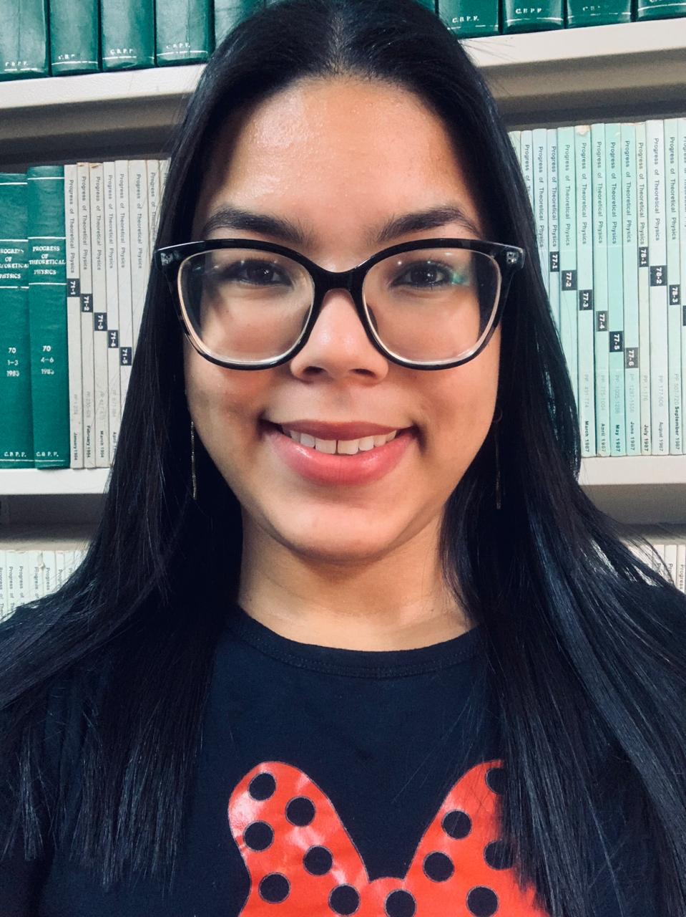
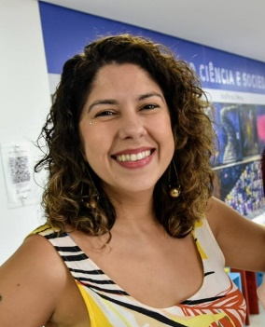

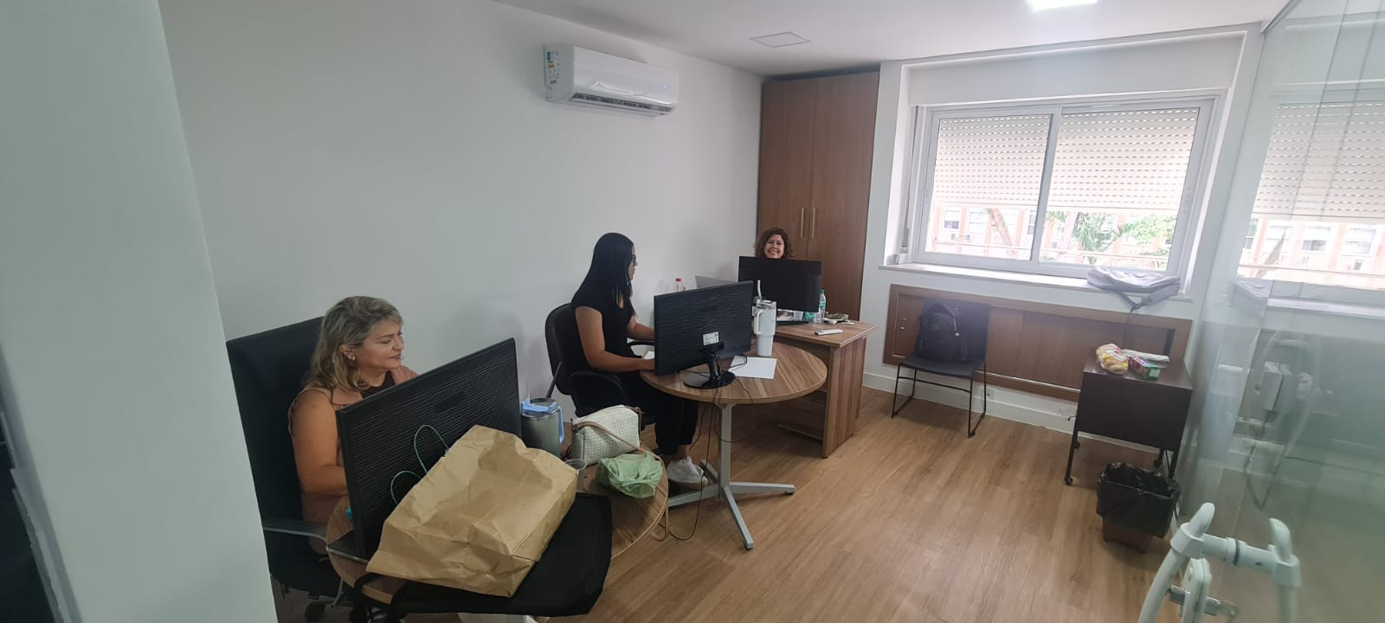
Aline Correa Dantas
Ana Cláudia M. S. Ramos
Sandra Priscilla O. Venâncio
Nilton Alves Jr.

